Slide 1
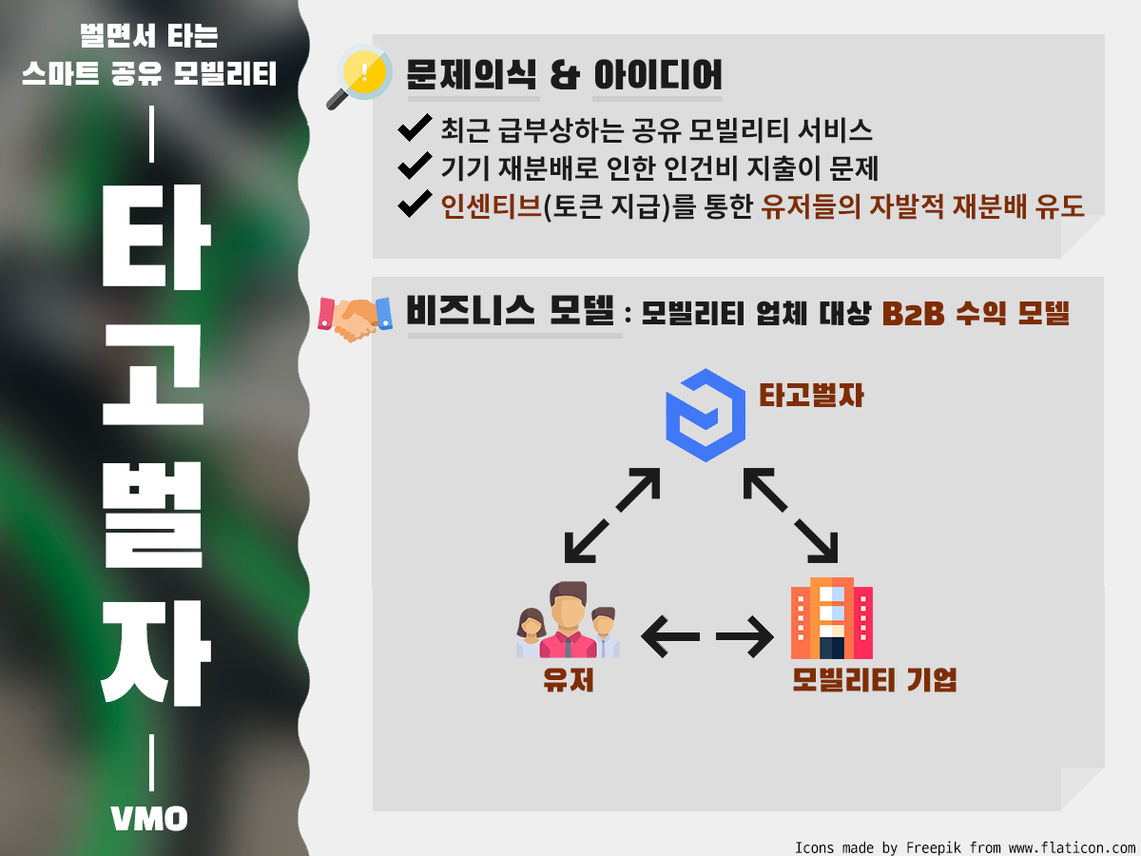
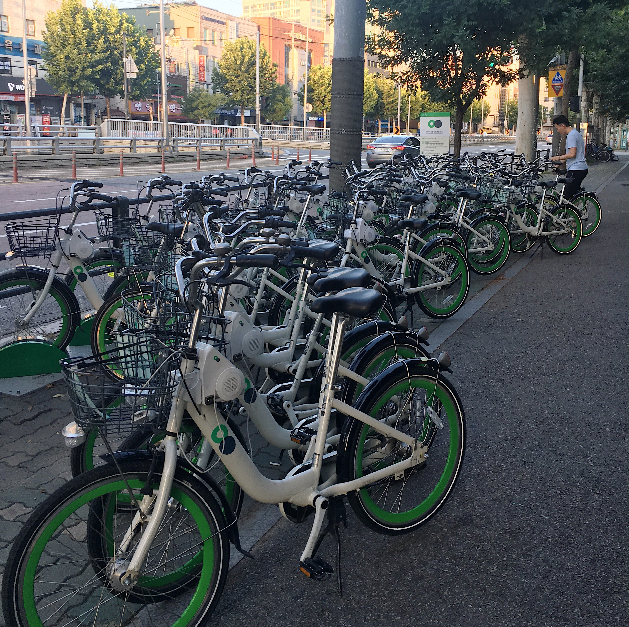
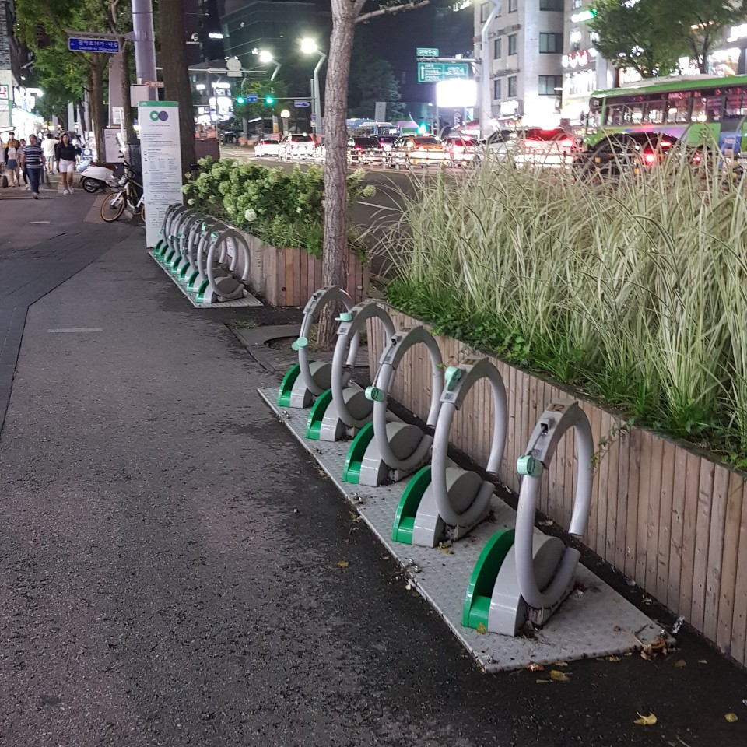
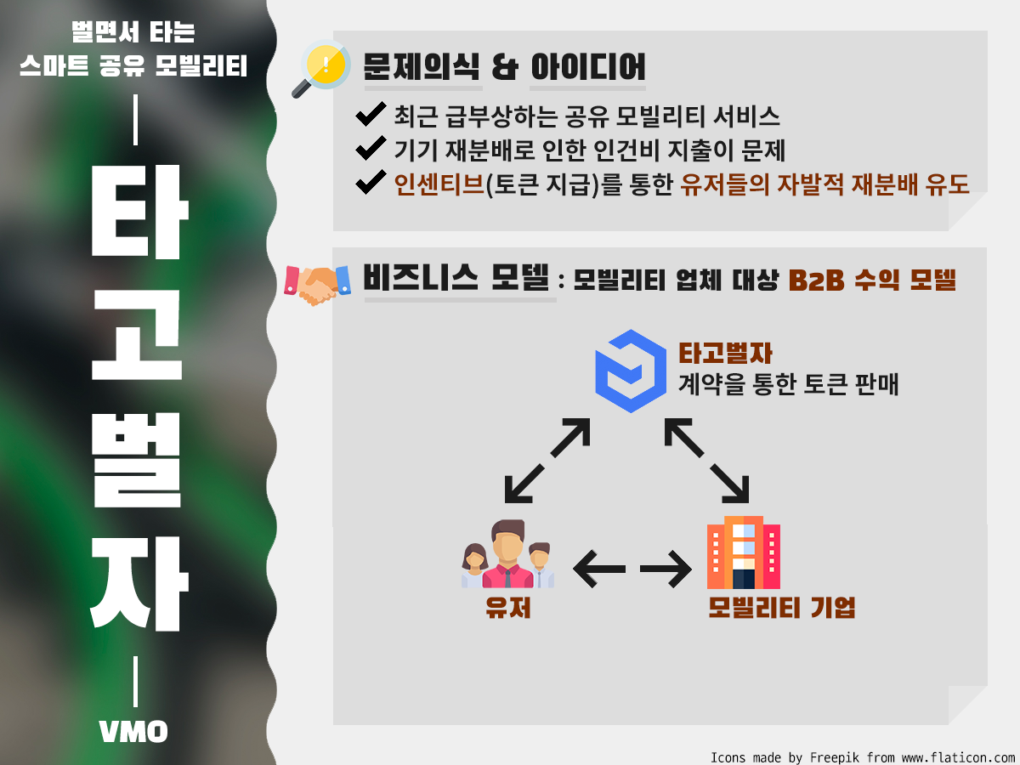
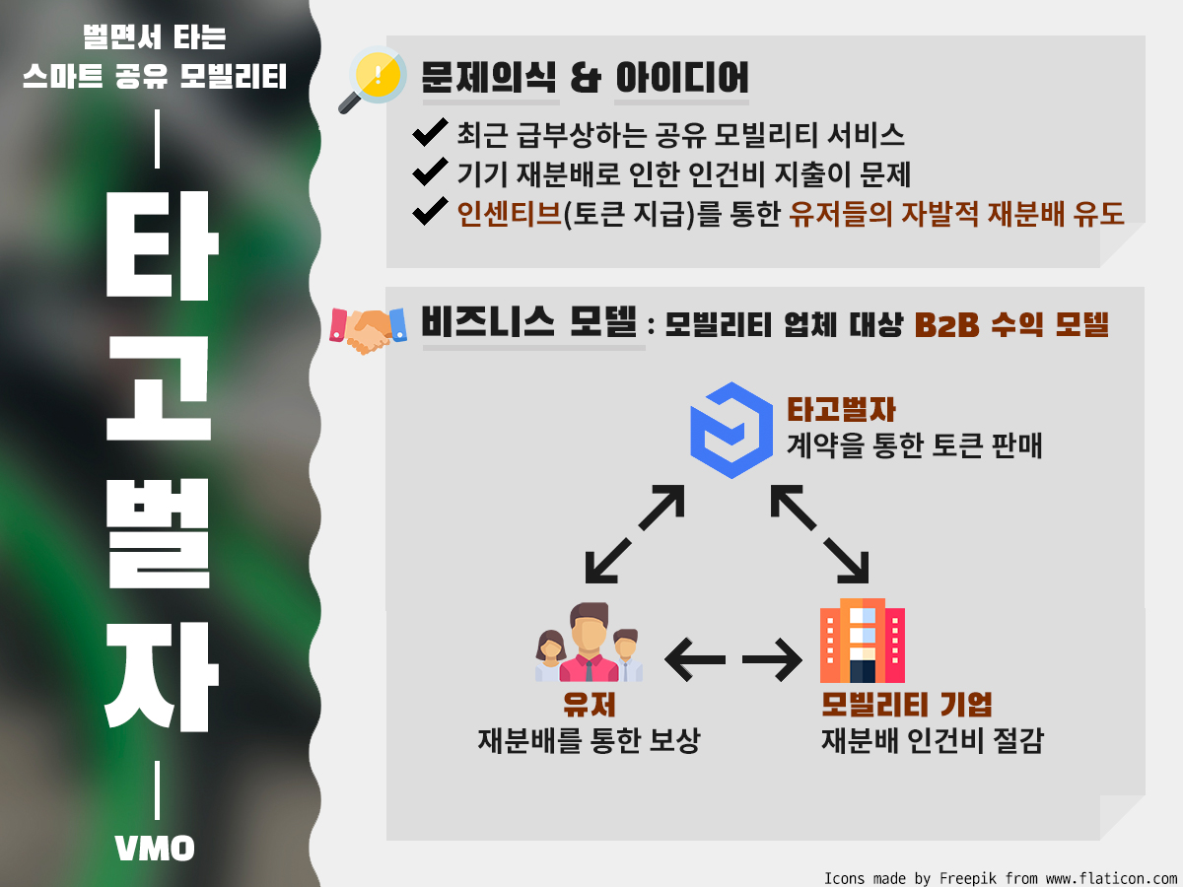

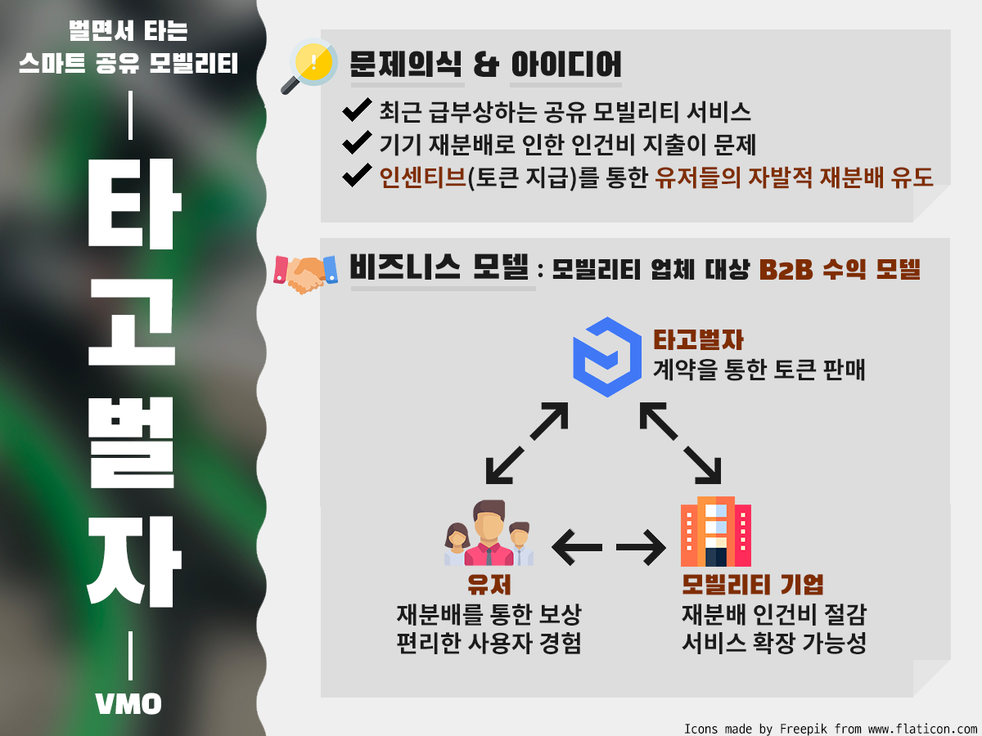
Notes:
심사용
프로젝트 이름
프로젝트 설명
비즈니스, 마케팅 타당성
비주얼

Slide 2

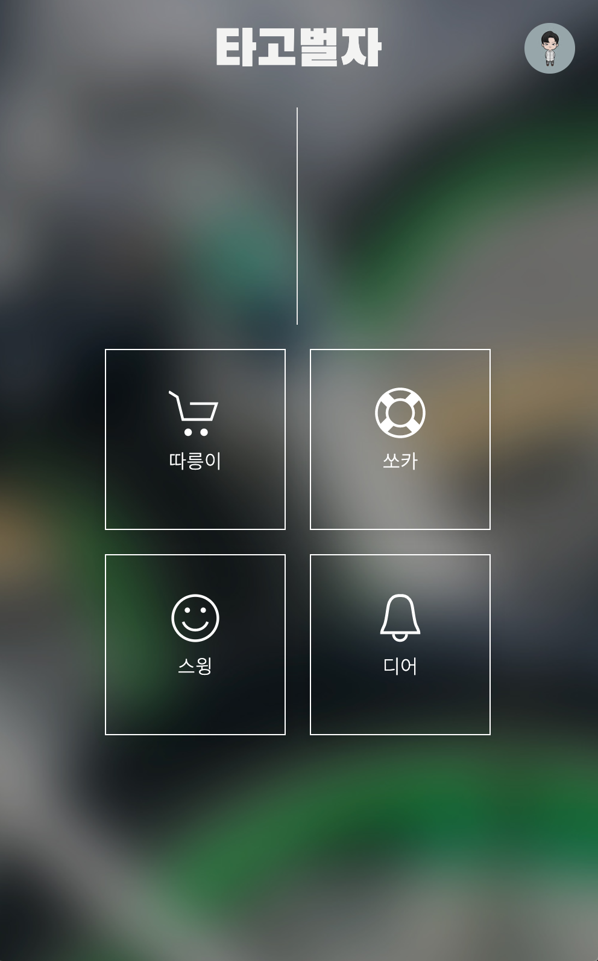

ABM
Token
Luniverse Sidechain
Payment
& Incentive
Contract
Rent
Luniverse Mainchain
Return
1 : 100
Relay
Contract
Main Token
Prediction results
Relay
Inference
PPDL-chain
…
…
…
…
…
…
…
…
…
…
…
…
…
…
…
Simulation
Hyperparameters
Observation
Agent (user)
Rent
Environ -ment
Rent fee policy
Rent time bound
Number of users …
User’s balance
Incentive
Total rent fee
Return
Notes:
심사용
자체 리스크 평가
기술적인 설명
비주얼

